Slide 1
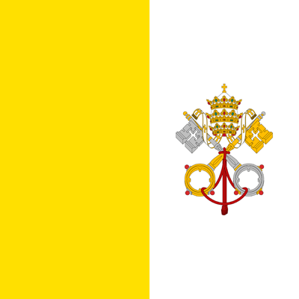

Vatikán
Svatý stolec
Vatikánský městský stát
Mgr. Michal Tóth, 2019, www.geoped.cz

Slide 2
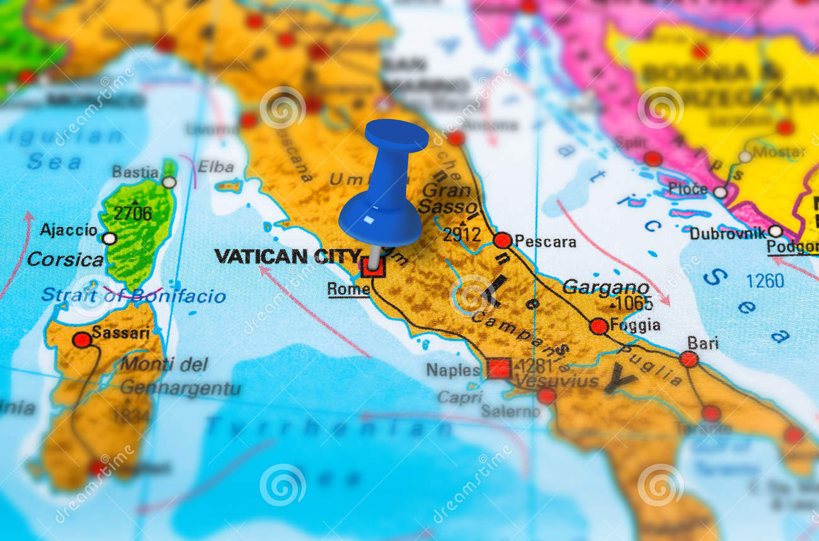
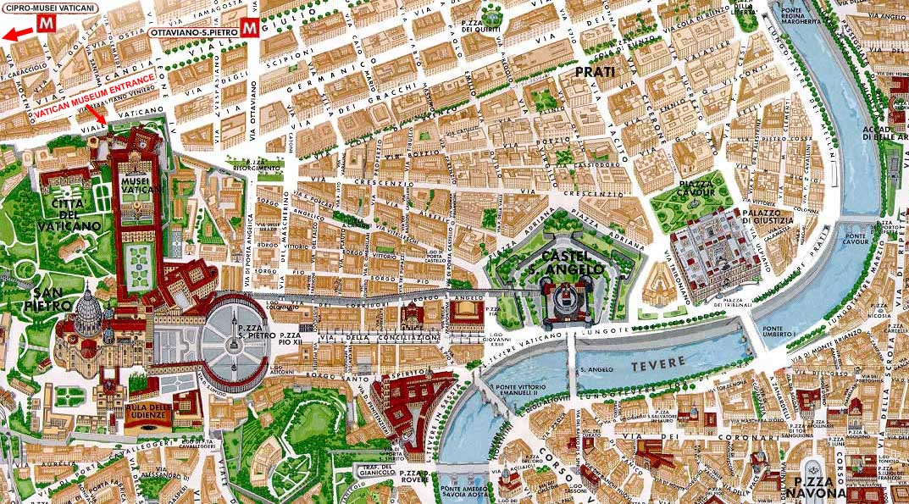
Poloha a rozloha
Rozkládá se na kopci při levém břehu řeky Tibery v západním centru Říma
Na tomto pahorku (Vaticano) byli týrání a vraždeni první křesťané, včetně sv. Petra (první papež v historii)
Je to nejmenší stát světa (rozlohou i počtem obyvatel)

Slide 3
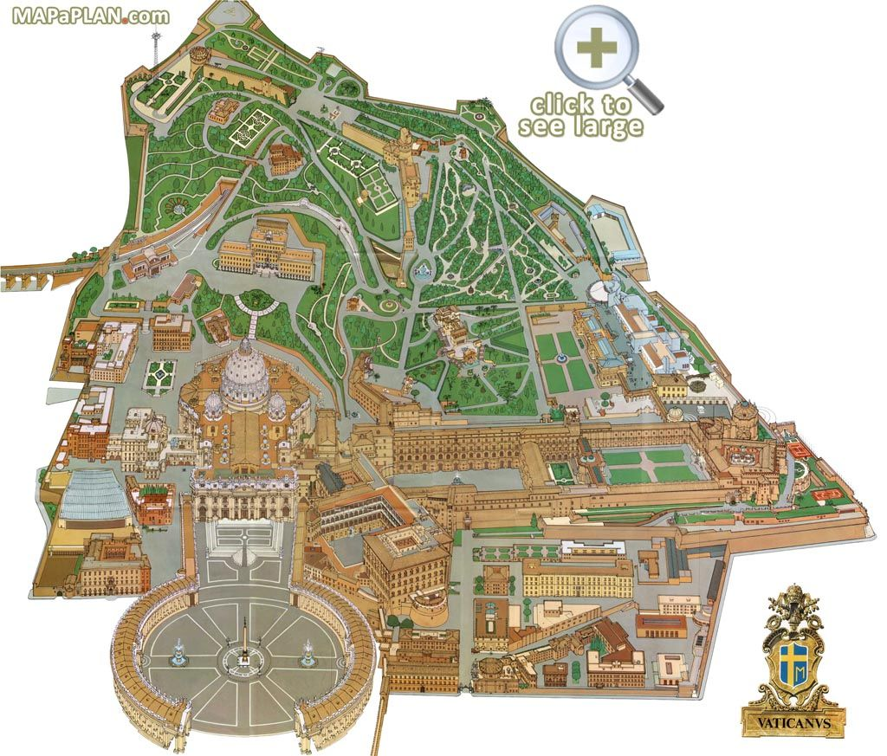
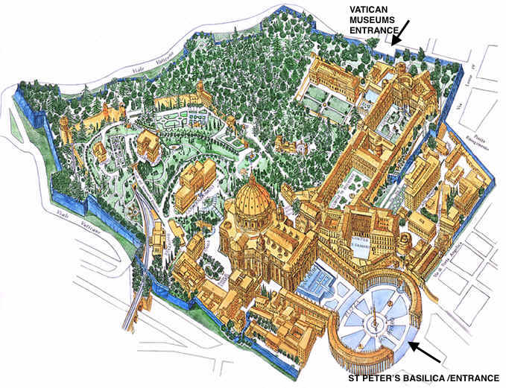
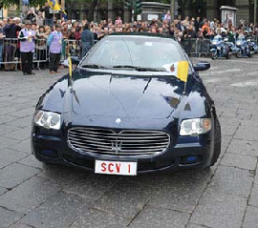
Základní údaje
Rozloha: 0,44 km² – jako pražské Hradčany
Počet obyvatel: 1000
Úřední jazyk: italština, latina
Měna: Euro
Státní zřízení: absolutistická monarchie – nejvyšším představitelem je papež František
Mezinárodní poznávací značka: SCV

Slide 4
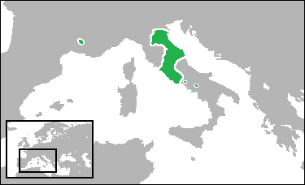
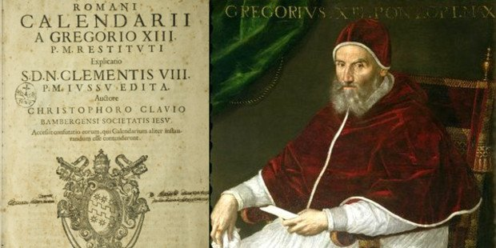
Historie
Sídlo papežů trvale od roku 1377
Papežský stát dosáhl největších rozměrů za pontifikátu Julia II. na počátku 16. stol.
Papež Gregor (Řehoř) XIII. zavedl dodnes platný gregoriánský kalendář, jimž nahradil juliánský. V té době činil rozdíl mezi slunečním a kalendářním rokem 10 dní (rok 1582)
Papežský stát formálně zanikl roku 1870, formálně byl obnoven až roku 1929 v dnešní podobě

Slide 5

Papež
Papež je neomezený a neodvolatelný vládce
Svoji funkci zastává až do smrti, může odstoupit – to se stalo ale jenom 2krát za 2000 let
Nynější papež František je původně z Argentiny a je již oficiálně 266. papežem
Papež je volený sborem všech kardinálů světa mladších 80 let – tzv. konkláve
Proroctví Sv. Malachiáše o posledním papeži
Wikipedie - Konkláve

Slide 6
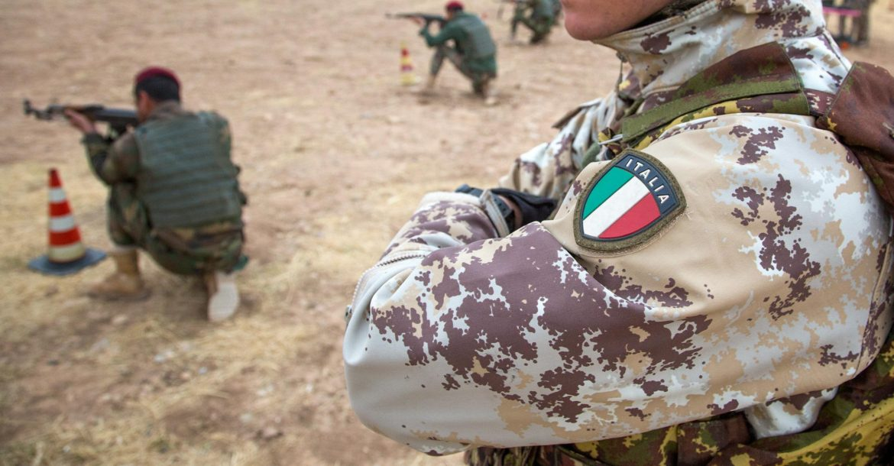
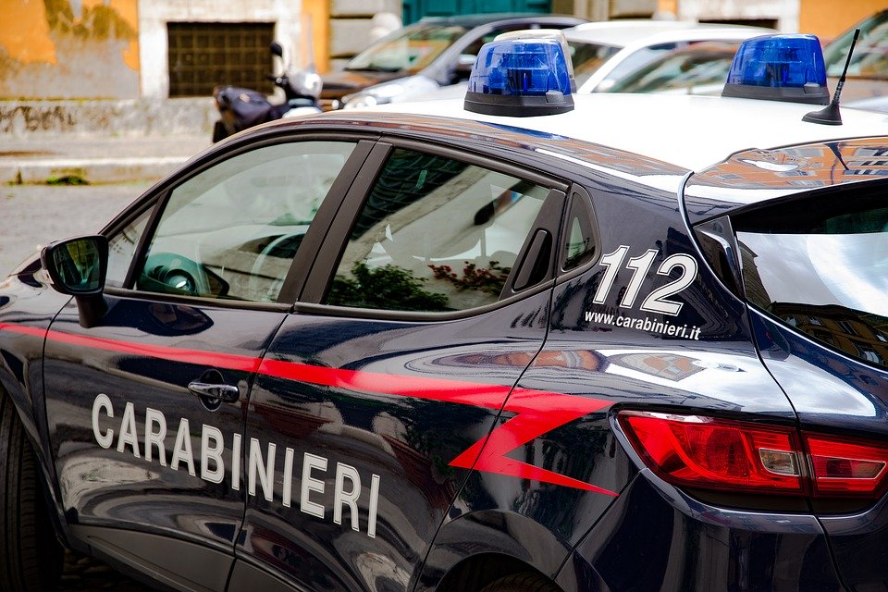
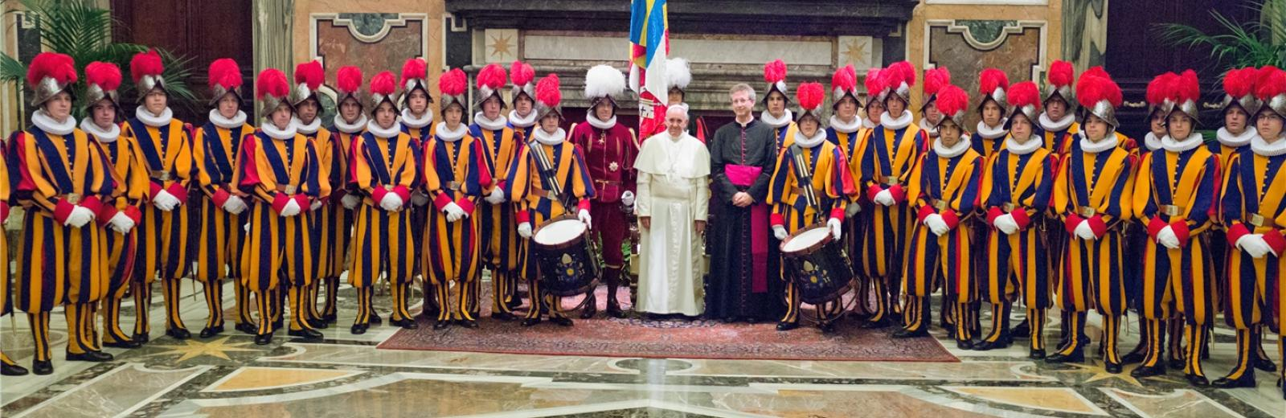
Ochrana státu
Obrana je garantována Itálii
Vnitřní bezpečnost zajišťuje Švýcarská garda
WIKIPEDIE: V současnosti má garda 110 mužů, kteří se stále těší velké úctě pro svou disciplínu a věrnost jako ve středověku. Jde o nejmenší, nejstarší, nejbarevnější a nejfotografovanější oficiální armádu na světě. Funguje zejména jako reprezentativní hradní stráž a ochranka papeže a je jedním ze symbolů Vatikánu.
Příslušníkem se může stát pouze svobodný Švýcar – katolík ve věku 19–30 let a vyšší než 174 cm. Musí dokončit základní výcvik ve švýcarské armádě a mít středoškolské nebo odborné vzdělání.

Slide 7
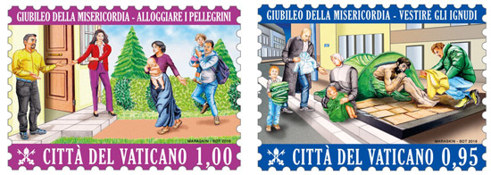
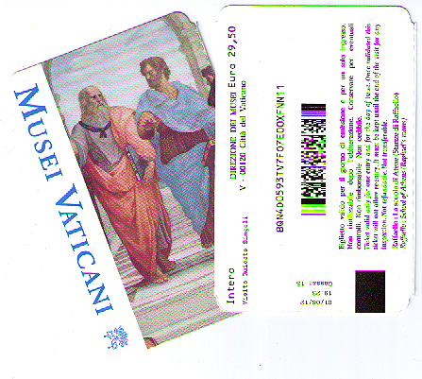
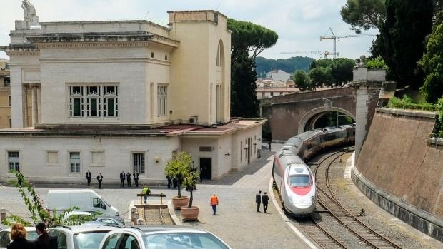
Hospodářství
Příspěvky katolických církví z celého světa
Prodej poštovních známek, pamětních mincí a suvenýrů
Prodej knih a vstupné do muzeí
Vatikánská banka, pronájem nemovitostí
Má vlastní polikliniku, vlakové nádraží a rozhlasovou stanici a 15 vysokých škol (seminářů)

Slide 8
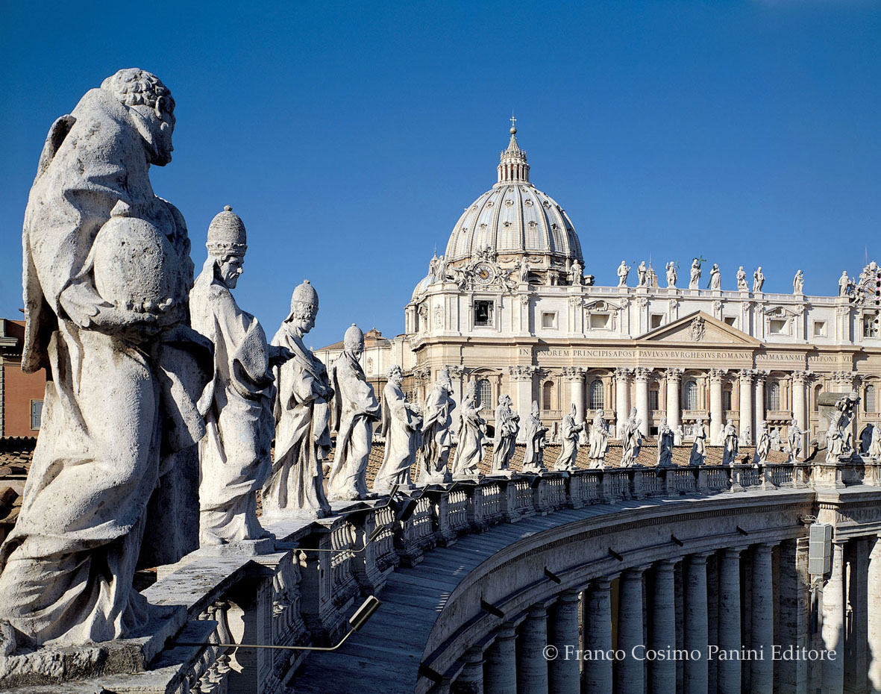
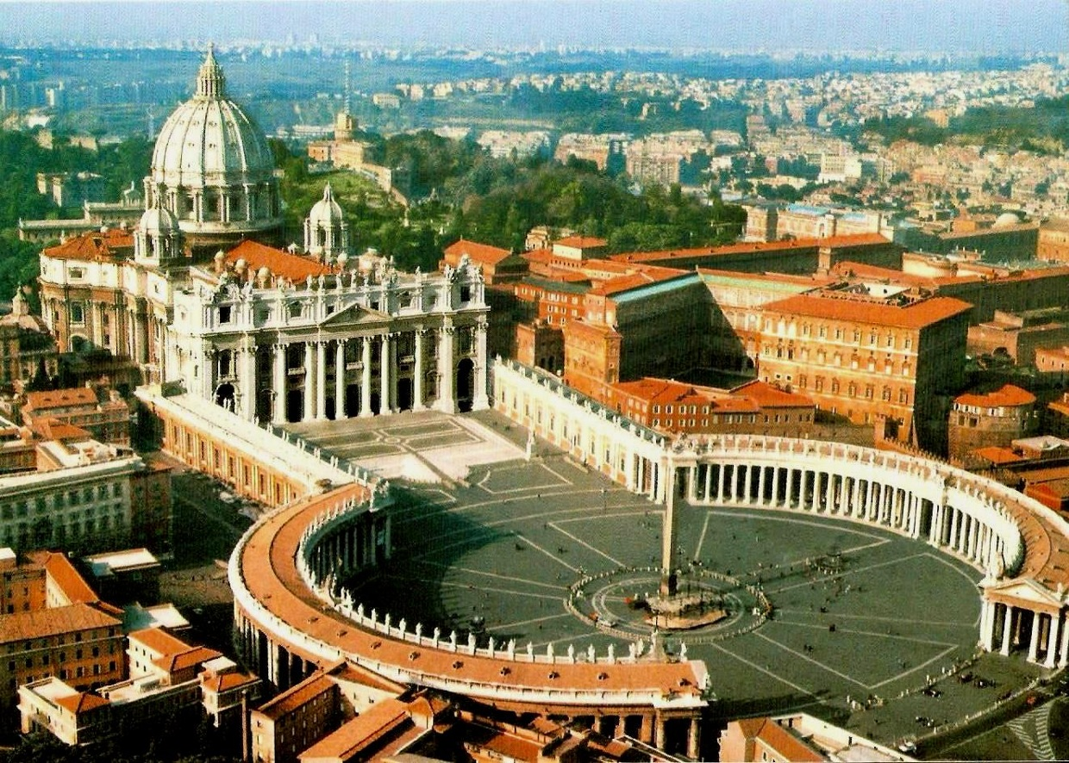
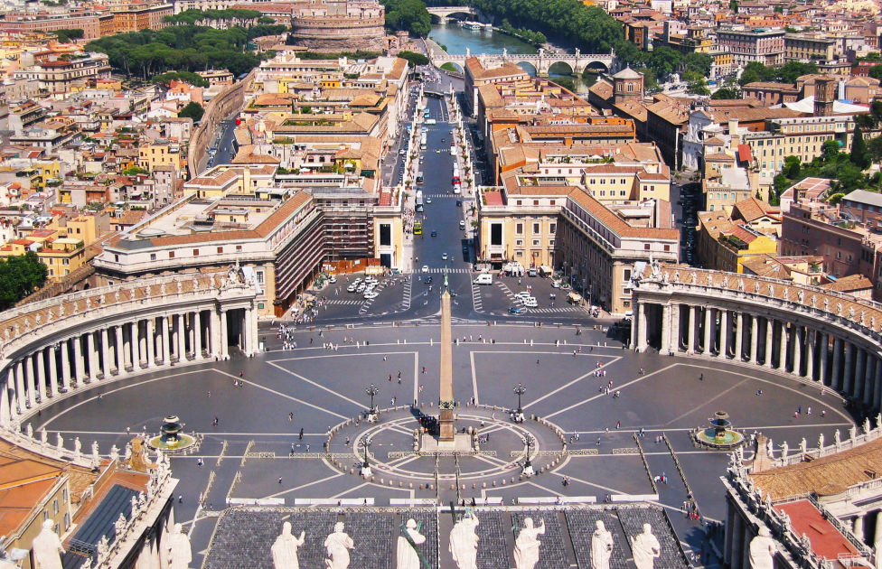
Památky
Náměstí Sv. Petra s Berniniho kolonádou ve tvaru klíče (140 soch světců)

Slide 9
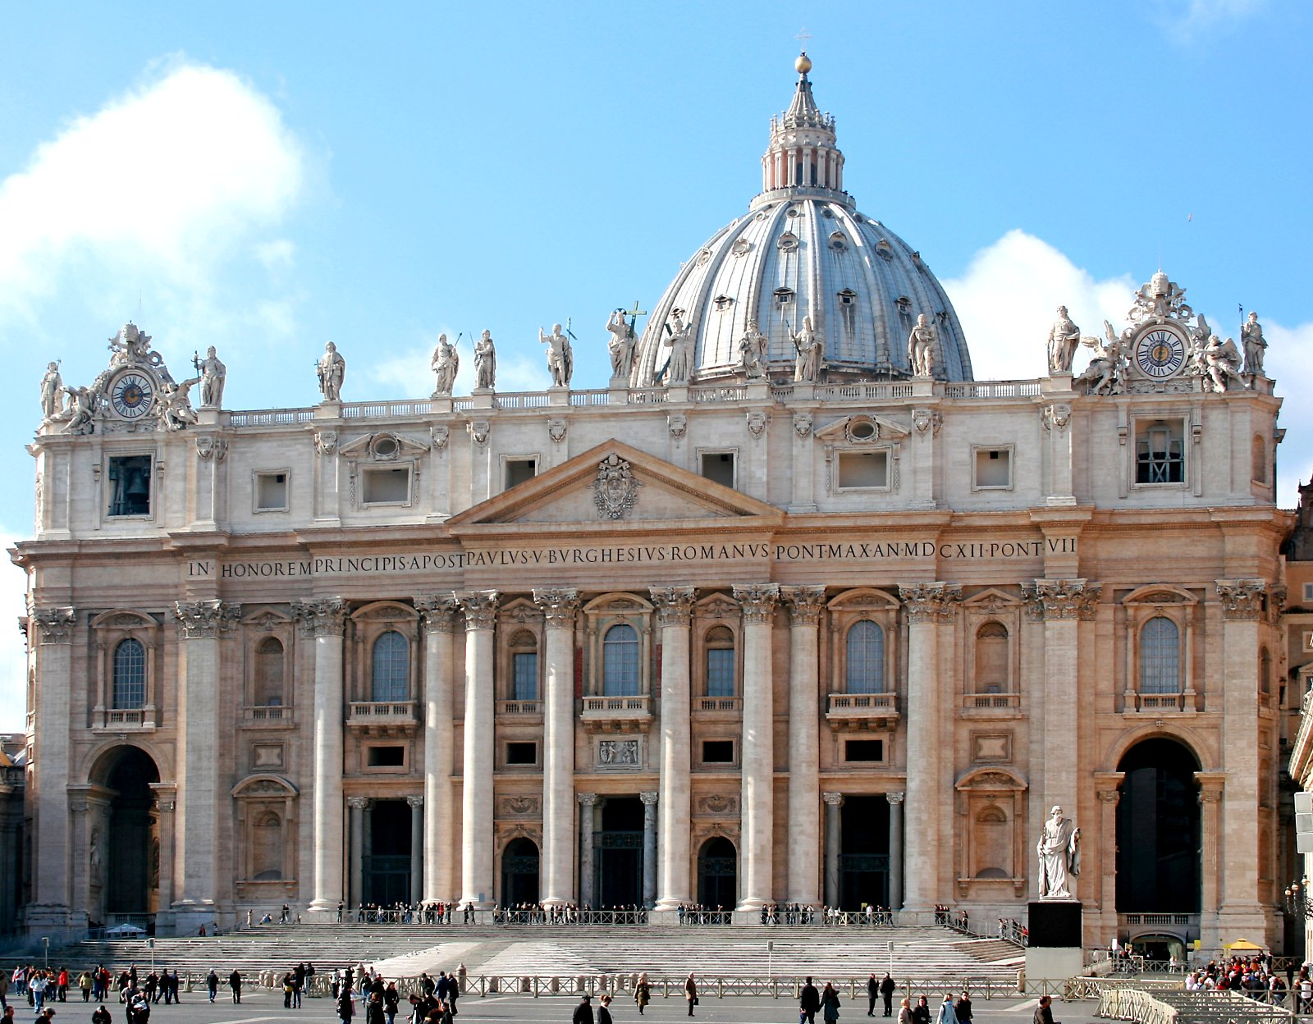
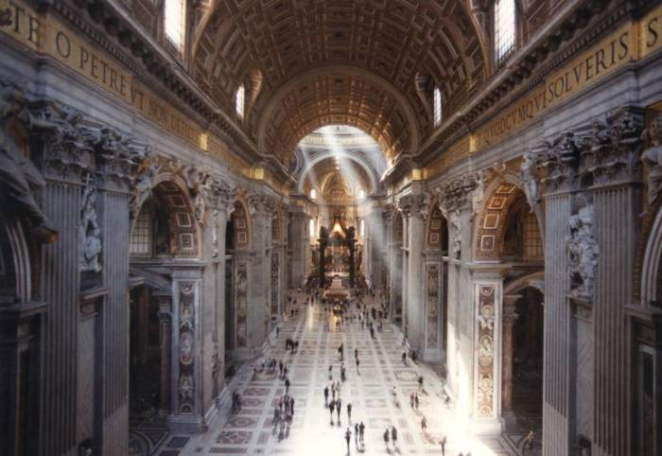
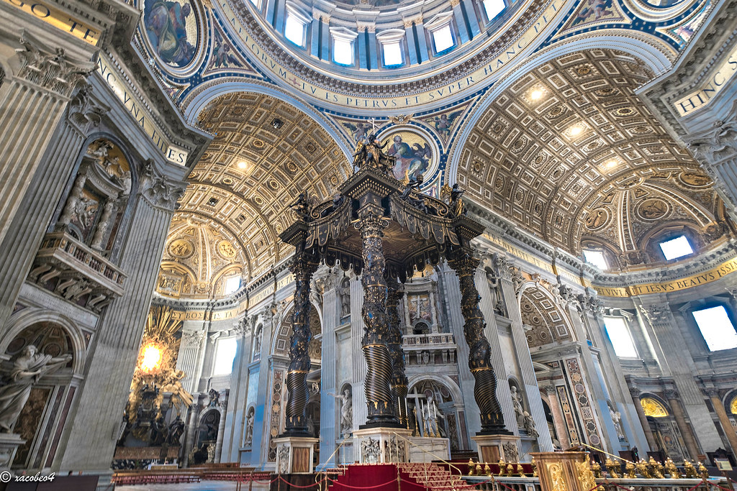
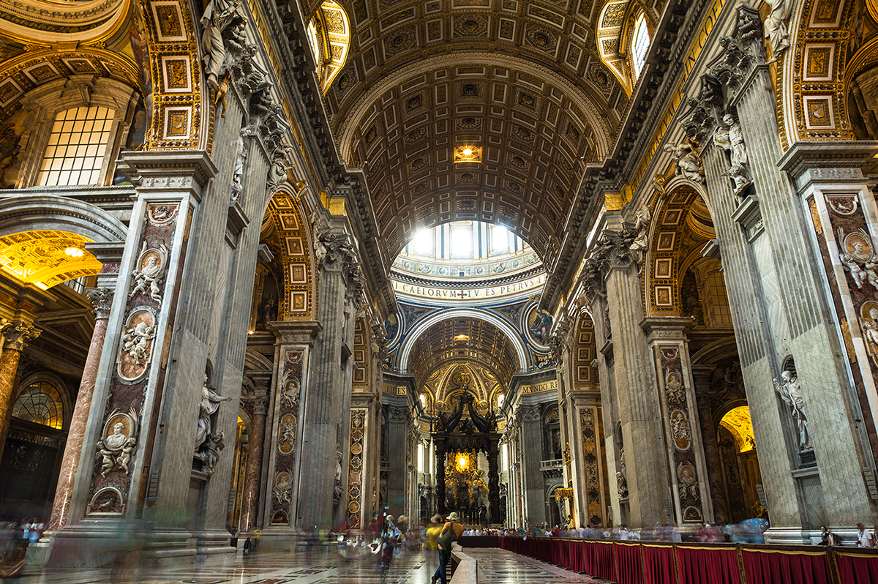
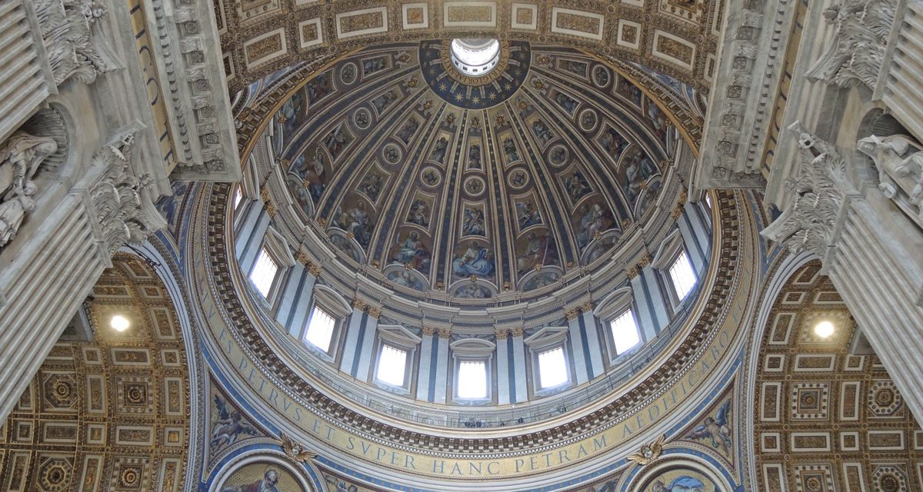
Památky
Bazilika Sv. Petra s kupolí od Michelangela (na průčelí stojí Ježíš s 12 apoštoly)

Slide 10
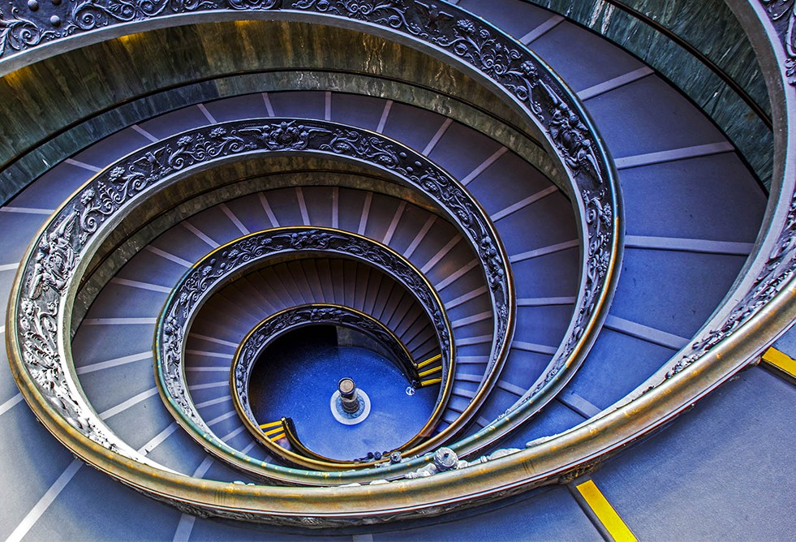
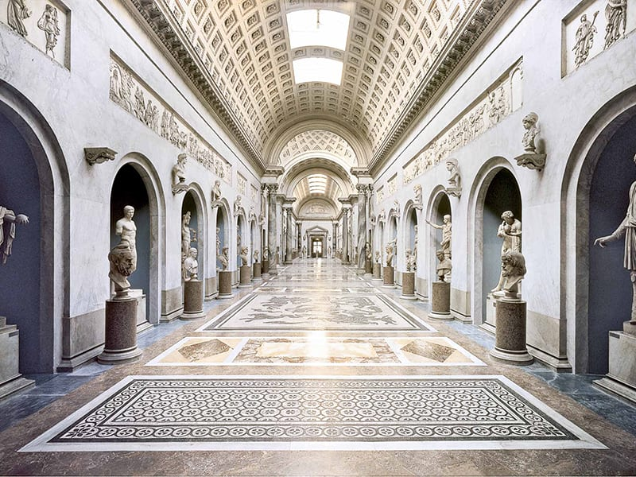
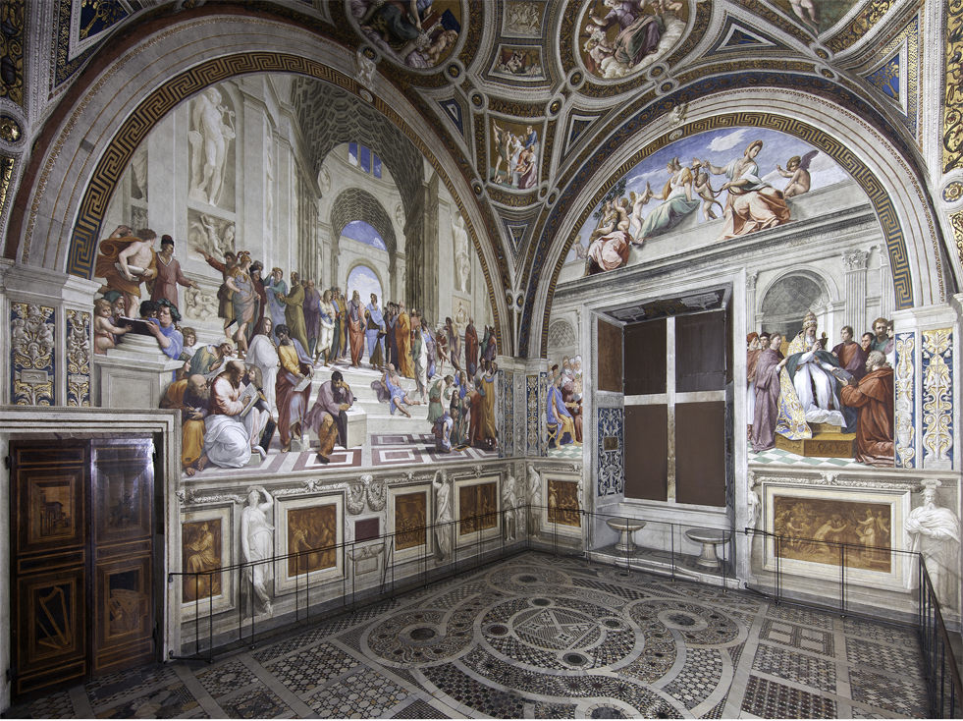
Památky
Vatikánská muzea – originální řecké a římské sochy, fresky od Raffaella

Slide 11
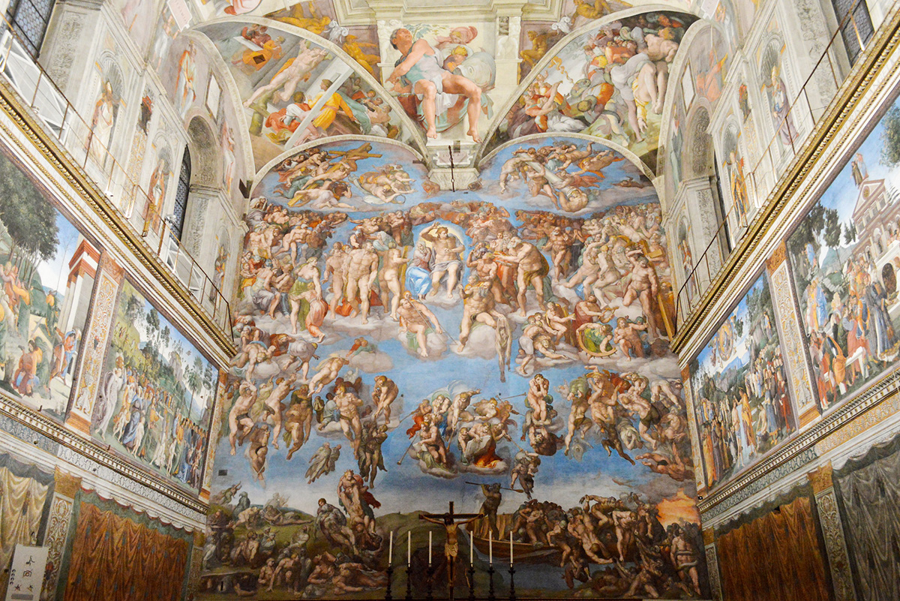
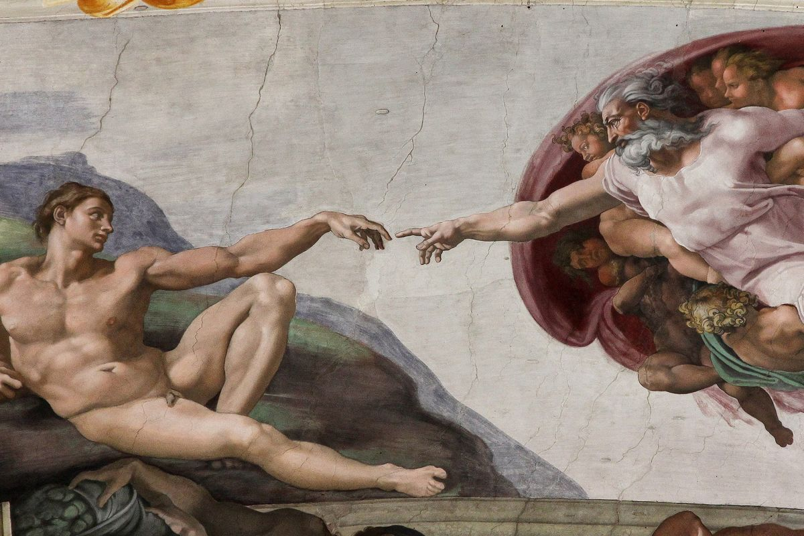
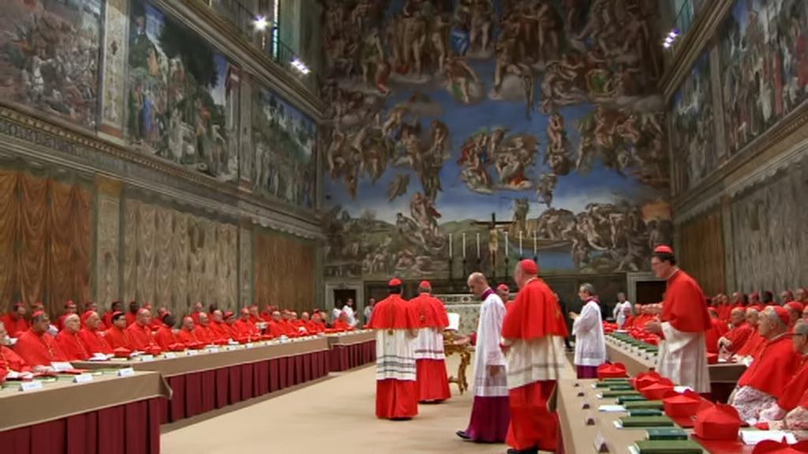
Památky
Sixtínská kaple – malby od Michelangela (Stvoření Adama, Poslední soud)
probíhá tady konkláve (volba papeže)

Slide 12
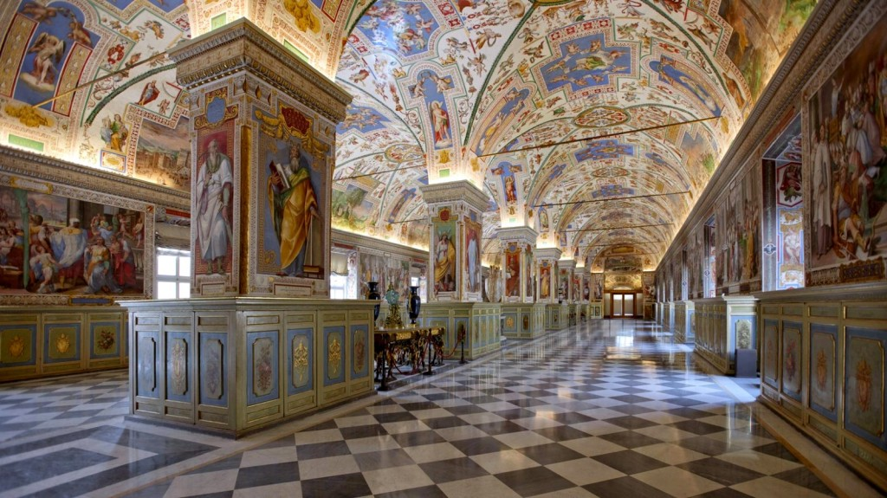
Památky
Vatikánská apoštolská knihovna
Za velmi mimořádné jsou považovány texty Toltéků, které jsou také součástí knihovny, a víme o nich pouze to, že existují. Mají v nich být prý obsaženy takové údaje, jako jsou informace o ztraceném zlatě Inků a že jsou jediným důvěryhodným dokumentem, který potvrzuje návštěvy naší planety mimozemšťany ve starověku. Kromě toho mají prý vysvětlovat i původ soch na Velikonočním ostrově.
☺☺☺

